Slide 1

MEDICIÓN DEL COSTO DE PRODUCCIÓN
UNIDAD 7 – Parte 3
Elementos del costo de producción de bienes y servicios. Materia prima, mano de obra directa y carga fabril (gastos de fabricación). Proceso contable del costeo.
Costos fijos y variables. Punto de equilibrio y margen de seguridad. Contribución marginal.
Costeo por absorción y costeo basado en actividades.
Los costos como una base para la fijación de precios. Mark-up

Slide 2

CICLO OPERATIVO DE EMPRESA INDUSTRIAL
PAGAR
PRODUCIR
COMPRAR
VENDER
COBRAR

Slide 3
EL PROCESO PRODUCTIVO – LA VENTA – LA COBRANZA
MP
+MO+CF
PP
PT
20 días Proceso Productivo
+
+
10 días Stock
12 días Crédito
Inicia el Proceso Productivo
Fin de PP= Productos Terminados
Cobranza de Vta
Venta de PT
0
20
30
42
tiempo
TOTAL 42 DIAS DESDE QUE COMENZÓ LA PRODUCCIÓN HASTA QUE SE COBRÓ

Slide 4
ETAPAS DE LA PRODUCCIÓN
MATERIAS PRIMAS (CONSUMO)
MANO DE OBRA
GASTOS GENERALES DE FABRICACIÓN (carga fabril)
PRODUCTOS EN PROCESO
Stock de:
Stock de:
PRODUCTOS TERMINADOS
COSTO DE PRODUCTO VENDIDO

Slide 5
SISTEMA DE COSTEO DEL PROCESO PRODUCTIVO
(sin inventario permanente)
Consumo MP = EI MP + COMPRAS MP + RT MP – EF MP
Producción = EI PP + (Consumo MP + MO + CF) + RT PP- EF PP
CVPT = EI PT + Producción + RT PT – EF PT
Notes:
EI: Existencias iniciales
MP: Materias primas
EF: Existencias finales
MO: mano de obra
CF: carga fabril
CVPT: Costo de ventas de productos terminados

Slide 6
Ejercitación 1
La empresa Willy Wonka SA se dedica a la fabricación de chocolates. El saldo de materias primas al 31/07/20X4 era de $9.500. El 1/08/20X4 realizó una compra de materias primas adicional de $85.500 + IVA, en cuenta corriente comercial.
Los gastos devengados durante el mes de agosto fueron: Sueldos 35.000, de los cuales el 80% corresponde a fabricación y el resto a administración. Las cargas sociales son del 20% y las retenciones del 15% (no considerar el SAC).
La factura de electricidad del medidor de la fábrica recibida el 31/08/2014 asciende a $5.500 + IVA. El seguro de la fábrica es de $800 mensuales + IVA (al 31/08/2014 aún no se había recibido la factura correspondiente).
Las máquinas de la fábrica están valuadas a $150.000 y se amortizan linealmente, sin valor de recupero, con una vida útil estimada en 10 años.
Durante el mes de agosto, el 80% de las materias primas habían entrado en producción y al 31/08/2014 la existencia final de los productos en proceso era de $ 39.270. No habían productos en proceso ni productos terminados al inicio del mes.
Durante el mes se vendió en cuenta corriente comercial, el 60% de los productos terminados, por un total de $185.000 + IVA. La existencia final de productos terminados al 31/8/X4 ascendía a $ 31.152.
Registre: la compra de la materia prima, los devengamientos del mes, los asientos del proceso productivo y la venta de los productos terminados.
Calcule: el margen bruto por las operaciones realizadas en agosto de 20X4

Slide 7
EJERCITACIÓN
Usted está analizando encarar un emprendimiento. Ha diseñado un modelo muy innovador de valija que piensa que puede tener mucha aceptación en el mercado de aquéllos que deben viajar frecuentemente en avión por razones de trabajo.
Ha realizado la siguiente estimación de costos:
Materiales necesarios para elaborar cada valija: $ 960
Mano de obra (se requiere que una persona realice ciertas tareas de armado en forma manual) : $ 180 por hora (incluido cargas sociales). Se estima que en una hora pueden armarse 3 valijas.
Alquiler de una máquina que realiza el armado de las 6 partes que componen la valija. $ 20.000 por mes.
Alquiler de un galpón para la fabricación: $ 130.000 por mes.
Servicios ( energia eléctrica, agua y teléfono): $ 3.300 por mes
De acuerdo a un estudio de mercado que hizo usted mismo, estima que podría producir y vender hasta 1000 valijas por mes a un precio de $ 1750 por valija.
SE PIDE: Calcule cuántas valijas debería vender por mes para estar en el punto de equilibrio

Slide 8
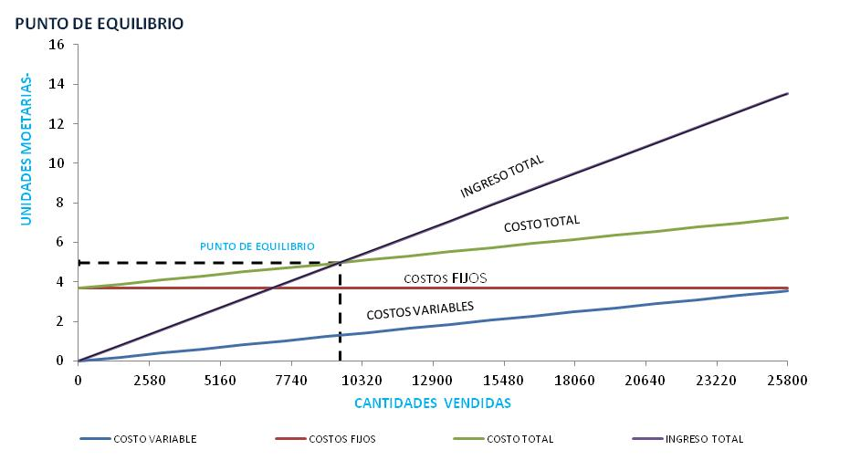
PUNTO DE EQUILIBRIO

Slide 9
ALGUNOS CONCEPTOS IMPORTANTES
COSTOS VARIABLES: Son aquéllos que varían directamente con el número de unidades producidas
COSTOS FIJOS: Son aquéllos que permanecen fijos cualquiera sea el nivel de producción (dentro de un rango limitado de producción)
COSTOS SEMIFIJOS: Son aquéllos que permanecen fijos frente a variaciones en el nivel de producción, hasta que la producción alcanza un nivel a partir del cual los costos se incrementan.
RANGO RELEVANTE: es el rango de niveles de producción o venta dentro de los cuales el costo variable unitario, los costos fijos y el precio de venta unitario permanecen constantes
CONTRIBUCIÓN MARGINAL: es la diferencia entre el precio de venta de un producto y el costo variable incurrido para producirlo
CONTRIBUCIÓN MARGINAL UNITARIA= Precio de venta unitario – costo variable por unidad
PUNTO DE EQUILIBRIO: es el nivel de producción y venta para el cual no hay ganancia ni pérdida

Slide 10
PRESUPUESTOS IMPLÍCITOS EN EL ANÁLISIS DEL PUNTO DE EQUILIBRIO
Los costos pueden ser divididos fácilmente entre fijos y variables
Los costos variables varían en proporción directa al nivel de actividad dentro del rango relevante
Los costos fijos permanecen estáticos dentro del rango relevante
El precio de venta unitario permanece constante a lo largo del rango relevante

Slide 11
PUNTO DE EQUILIBRIO: Cálculo y uso
PUNTO DE EQUILIBRIO (en unidades) = Costos Fijos
Contribución por unidad
Unidades requeridas para obtener = Costos Fijos+ X$
una ganancia de X$ Contribución por unidad
Notes:
Precio X U – Costo unitario variable x U – Costos Fijos = 0
Precio X U – Costo unitario variable x U = Costos Fijos
U (Precio – costo unitario variable)= Costos fijos

Slide 12
MARGEN DE SEGURIDAD
MARGEN DE SEGURIDAD (en u) = Ventas esperadas (en u) – Punto de equilibrio (en u)
MARGEN DE SEGURIDAD (como %) = Margen de seguridad (en u) x 100
Ventas esperadas (en u)

Slide 13
COMPORTAMIENTO DEL COSTO UNITARIO
Costo
por
unidad
Volumen de unidades producidas

Slide 14
COSTEO
Algunos conceptos importantes
COSTOS DIRECTOS: Son aquéllos asociados directamente con un producto
COSTOS INDIRECTOS: Son aquéllos que no pueden ser directamente asociados con un producto. Usualmente se denominan gastos generales o de estructura (“overhead costs”)
COSTEO COMPLETO: Toma en cuenta tanto los costos directos e indirectos como los costos variables y fijos asociados con la fabricación de un producto
COSTEO POR ABSORCIÓN: Es un método mediante la cual los costos indirectos son razonablemente distribuidos entre todos los productos asociados con ellos.
Es una forma de implementar el Costeo Completo.
COSTEO MARGINAL O VARIABLE: Es un método que solamente toma en cuenta los costos variables e ignora los costos fijos.

Slide 15
COSTEO POR ABSORCIÓN Y COSTEO VARIABLE
Su uso
LA CONTABILIDAD FINANCIERA:
Los marcos contables en general adoptan el COSTEO COMPLETO y para implementarlo utilizan el COSTEO POR ABSORCIÓN
LA CONTABILIDAD GERENCIAL:
Utiliza el COSTEO POR ABSORCIÓN y también el COSTEO VARIABLE y el ANÁLISIS DEL PUNTO DE EQUILIBRIO y de la CONTRIBUCIÓN MARGINAL.
En algunos casos utiliza el COSTEO POR ACTIVIDADES, que es una variante de cómo absorber los costos en el COSTEO COMPLETO.

Slide 16
COSTEO POR ABSORCIÓN
Costos de Fabricación
Directos
Indirectos
Alocables a un depto
A distribuir entre deptos
Deptos de servicios
PRODUCTOS
REDISTRIBUCIÓN
Dptos Productivos
DISTRIBUCIÓN

Slide 17
COSTEO POR ABSORCIÓN
Algunos conceptos importantes
COSTOS ALOCADOS: Son aquellos costos indirectos que están asociados directamente con un departamento de producción.
COSTOS DISTRIBUIDOS (“apportioned”): Son aquellos costos indirectos que no pueden ser directamente asociados con un departamento y necesitan ser distribuidos entre dos o más departamentos sobre una base razonable.
COSTOS REDISTRIBUIDOS (“reapportioned”): Son aquellos costos indirectos que corresponden a un departamento de servicios y que son redistribuidos entre los departamentos productivos sobre una base razonable

Slide 18
COSTEO BASADO EN ACTIVIDADES
Algunos conceptos importantes
COSTEO BASADO EN ACTIVIDADES: Es un método de costeo que analiza los procesos o actividades necesarios para hacer un producto y, entendiendo los generadores (o “drivers”) que causan los costos de cada actividad, distribuye los costos a los distintos productos en función de las actividades que generan los costos.
COSTO DE UNA ACTIVIDAD (“cost pool”): Es el costo estimado de una actividad.
GENERADOR DEL COSTO (“cost driver”): Es un factor que causa el costo de la actividad.

Slide 19
COSTEO POR ACTIVIDADES
Costos de Fabricación
Directos
Indirectos
PRODUCTOS
Asignación a Actividades

Slide 20
COSTEO BASADO EN ACTIVIDADES
Pasos para calcular un costo basado en actividades
IDENTIFICAR LAS ACTIVIDADES INVOLUCRADAS EN LA FABRICACIÓN DE UN PRODUCTO
CALCULAR EL COSTO TOTAL DE CADA ACTIVIDAD: EL “COST POOL”
IDENTIFICAR LOS FACTORES QUE CAUSAN EL COSTO DE LA ACTIVIDAD: EL “COST DRIVER”
CALCULAR EL COSTO POR “DRIVER”: LA “COST DRIVER RATE”
APLICAR LA “COST DRIVER RATE” PARA CALCULAR EL COSTO DEL PRODUCTO
ADICIONAR A LOS COSTOS DIRECTOS PARA CALCULAR EL COSTO TOTAL DEL PRODUCTO

Slide 21
FIJACIÓN DE PRECIOS
EL COSTO ES UN FACTOR A TENER EN CUENTA A LA HORA DE FIJAR EL PRECIO, NO NECESARIAMENTE EL ÚNICO
MÉTODO COST PLUS:
Se fija el precio para lograr un determinado mark up
precio = costo x (1+ mark up%)
MÉTODO DEL MARGEN
Se fija el precio para lograr un determinado margen sobre el precio de venta costo
precio = ------------------------------
(1- margen bruto %)
RB
Mark up = ----------------
Costo de Ventas
RB
Margen bruto = -------------
V

